Slide 1
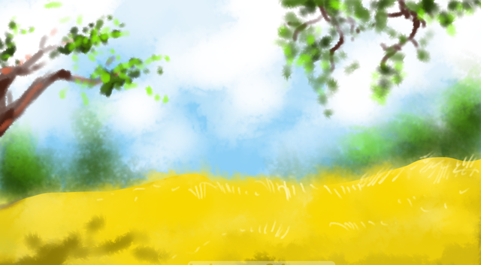
WELCOME

Slide 2
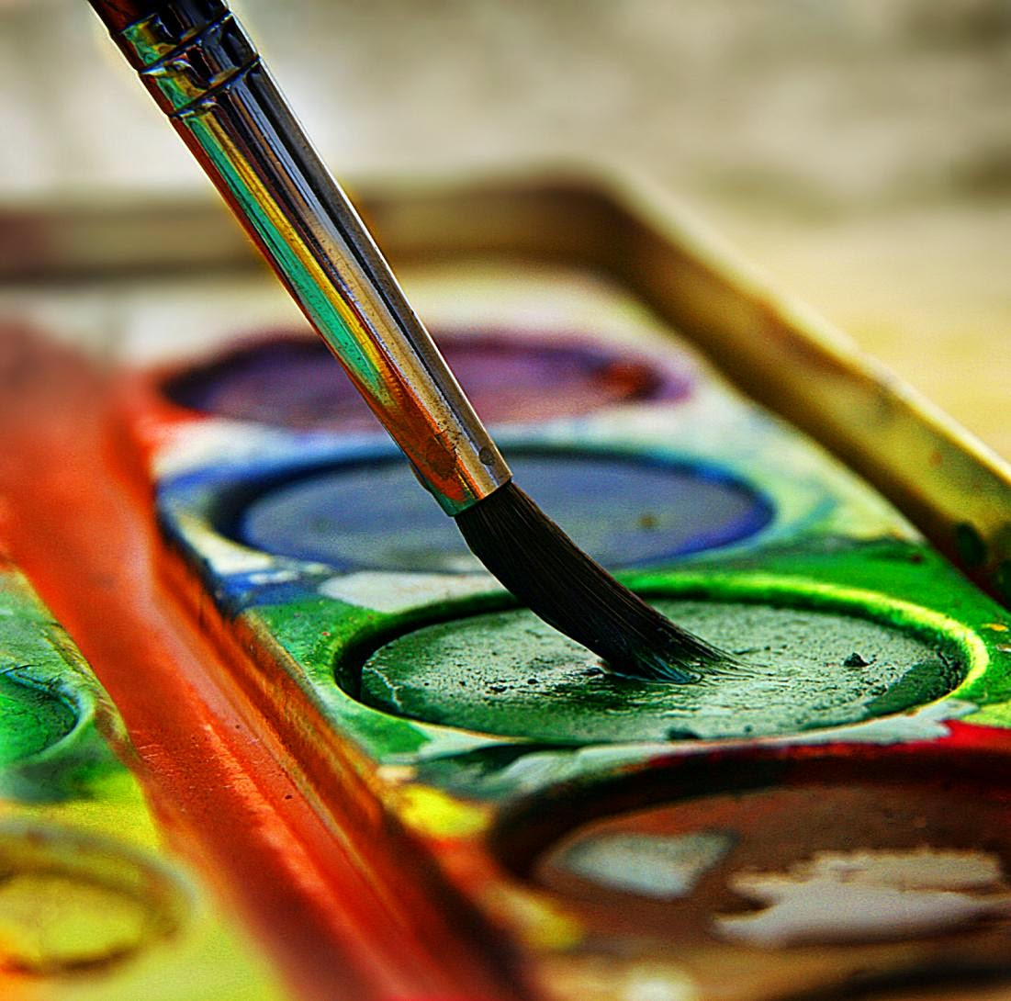
দেবযানী ধর বর্ষা
সহকারী শিক্ষক
শায়েস্তাগঞ্জ বালকা উচ্চ বিদ্যালয়
শায়েস্তাগঞ্জ, হবিগঞ্জ
শিক্ষক পরিচিতি

Slide 3
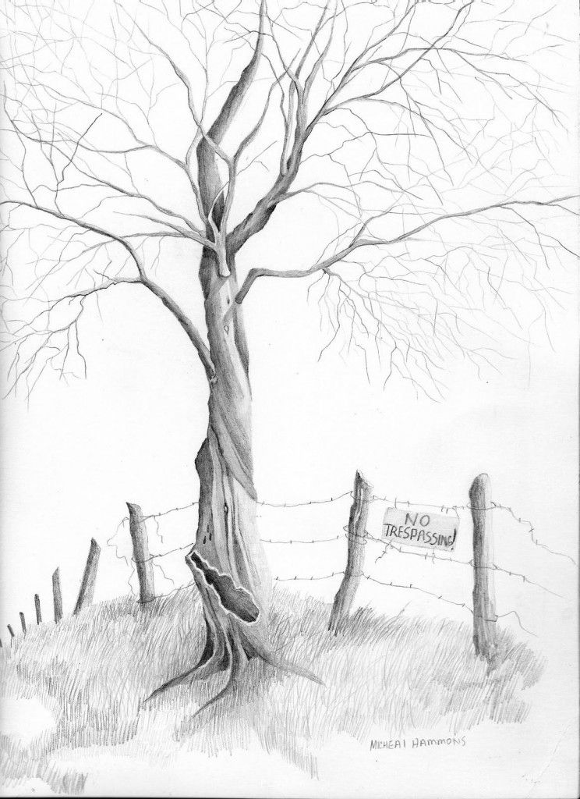
শিখন ফল
১। পোস্টার রং ,অ্যাক্রেলিক রং ,জল রং সম্পর্কে জানতে পারবে।
২। বিভিন্ন রং এর ব্যবহারবিধি বর্ণনা করতে পারবে।।
৩। বিভিন্ন রং এর প্রয়োগ সম্পর্কে জানতে পারবে।

Slide 4
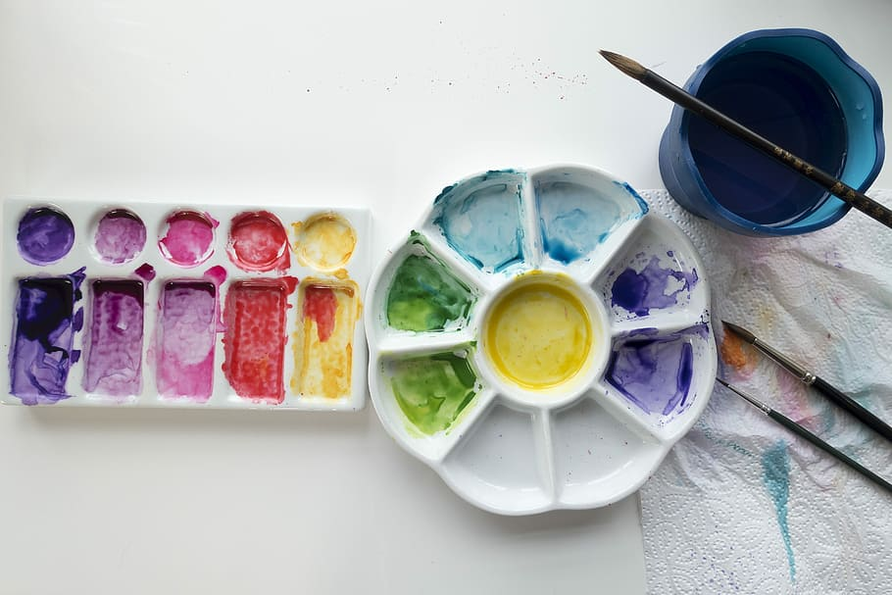
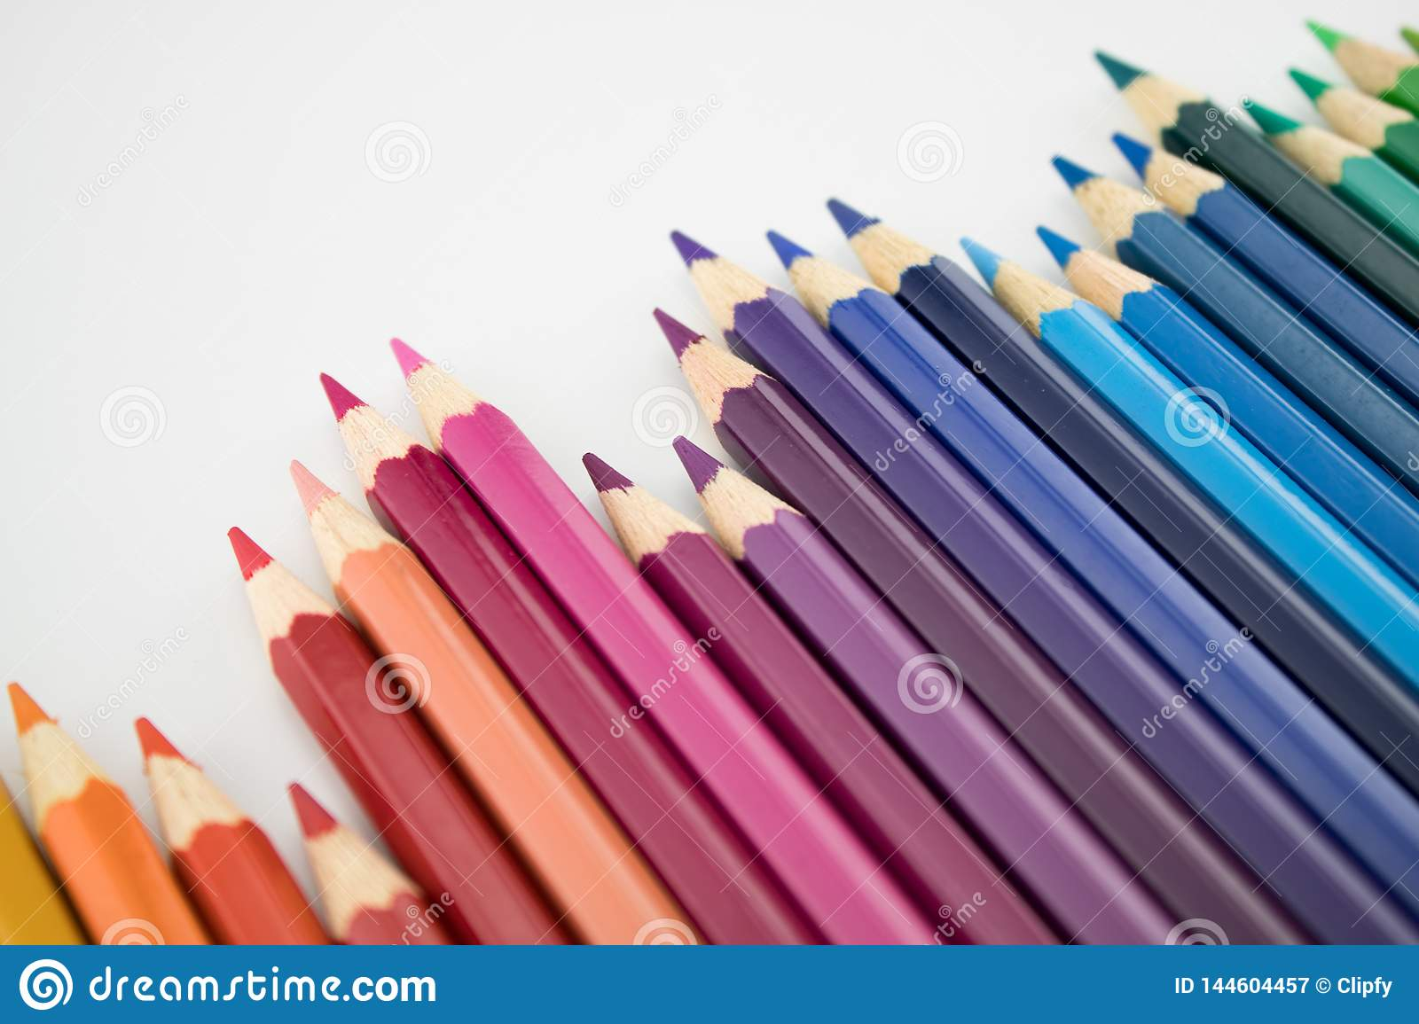
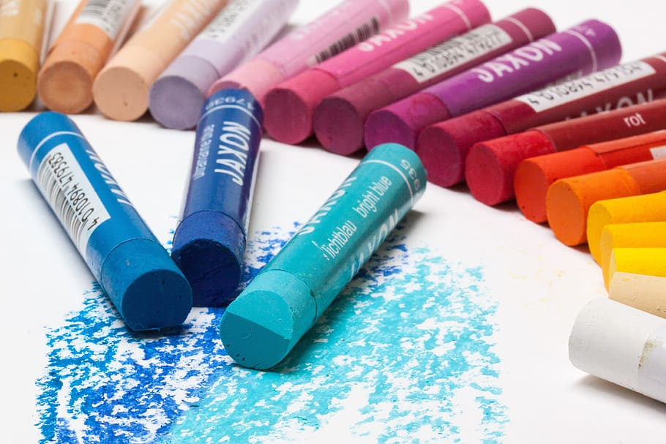

Slide 5
পাঠ শিরোনাম
ছবি আঁকার বিভিন্ন মাধ্যম

Slide 6
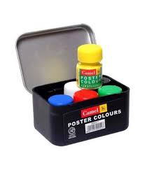
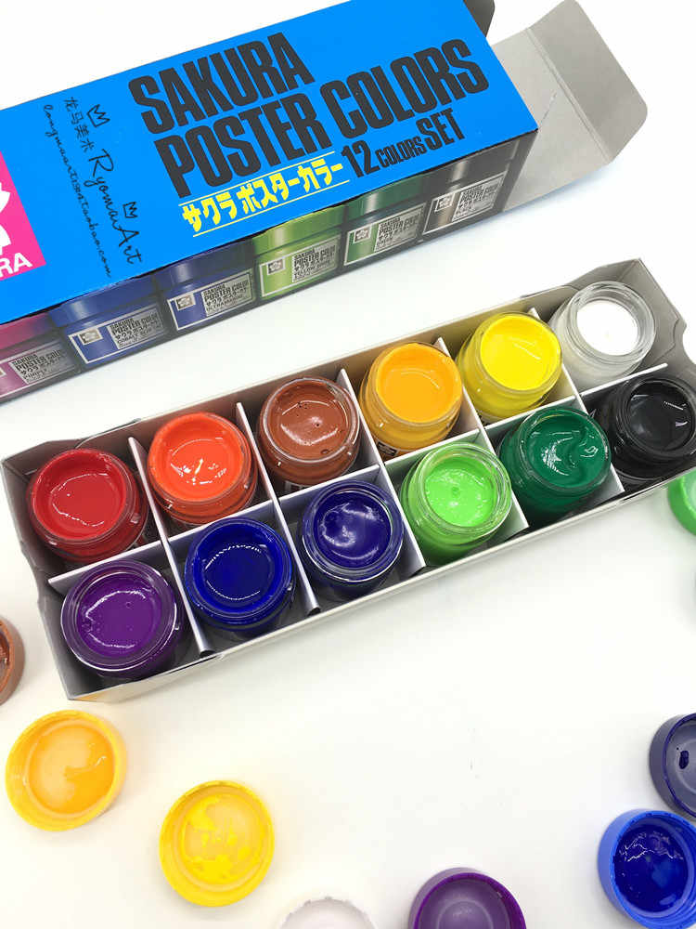
পোস্টার রং

Slide 7
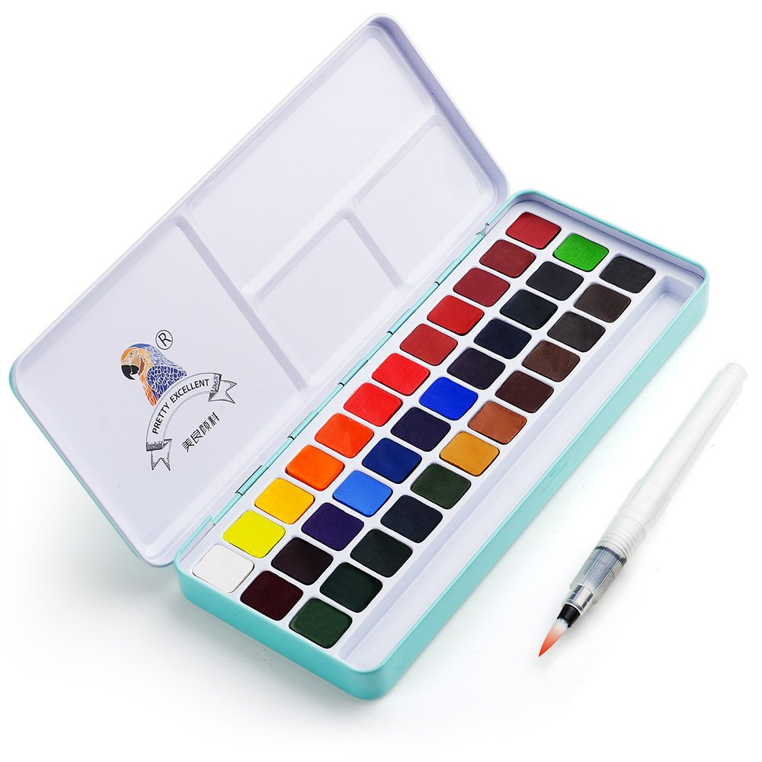
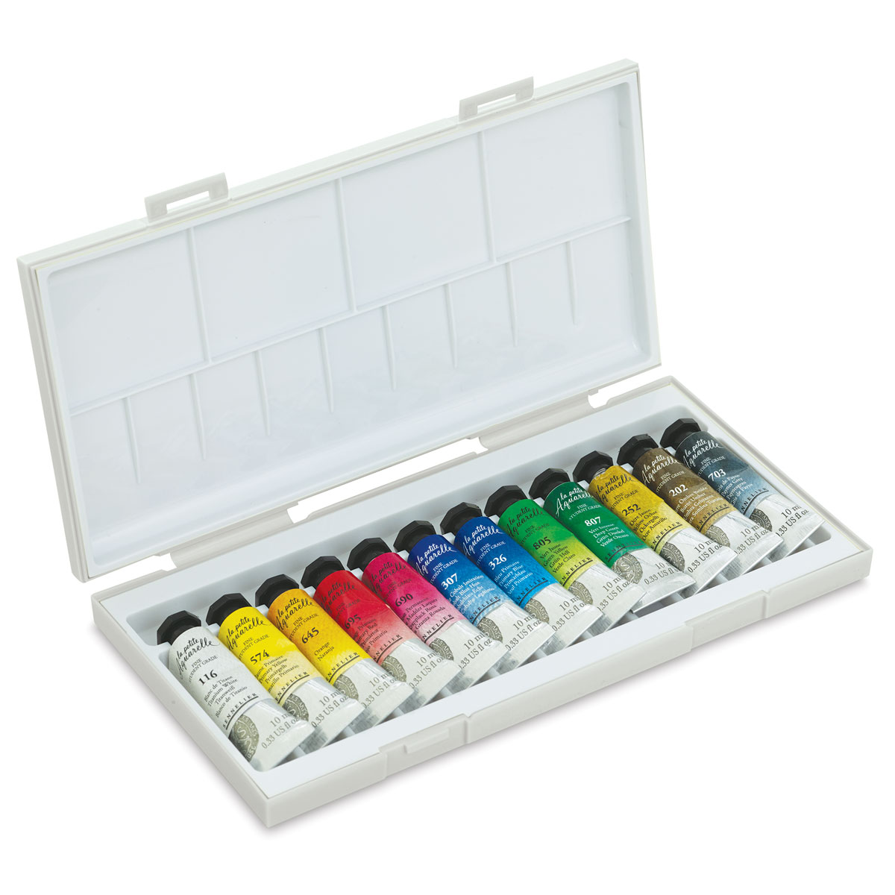
জল রং

Slide 8
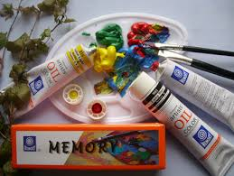
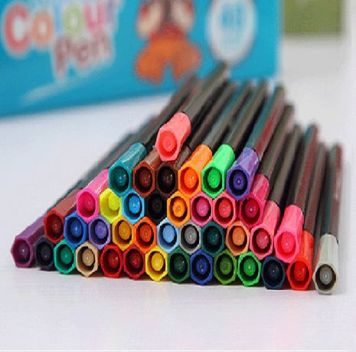
অ্যাক্রেলিক রং
চায়নিজ জল রং

Slide 9
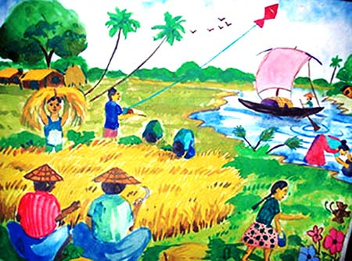

Slide 10
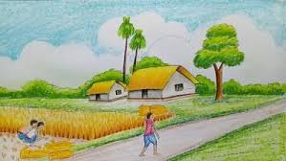

Slide 11
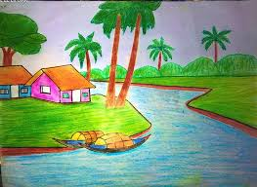

Slide 12
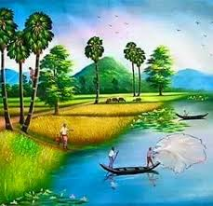

Slide 13
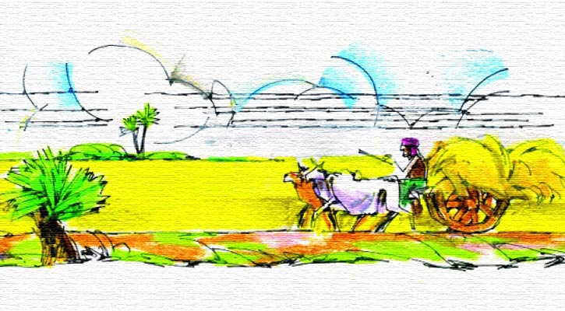

Slide 14
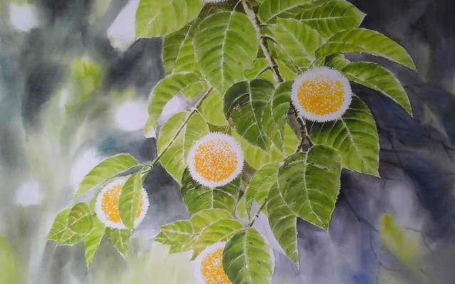

Slide 15
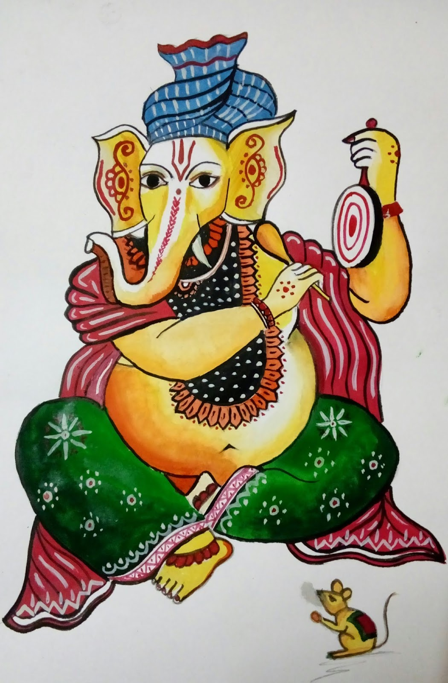

Slide 16
